Slide 1

«Алақан» тренингі
Жағымды психологиялық ахуал қалыптастыру
5 минут

Slide 2

Топтарға біріктіру
«Топтық ереже бекіту».
Көшбасшы мен тайм-кипер рөлдерін анықтау.
2 минут

Slide 3

Үй тапсырмасын тексеру.
(352-357 бет)
«Көпір» әдістемесі
(өткен тақырыпқа шолу).
10 минут
«Көпір» әдістемесі
( тапсырмалары, өткен тақырыптар бойынша жаңа сабақты меңгеруге негіз болатын қайталау тапсырмалары).

Slide 4
Сабақтың тақырыбы:
Ынталандыру, ізгілендіру, проблемалық, интеграциялық принциптері. Принциптердің бір-бірімен байланыстылығы

Slide 5

Оқу мақсаты:
Ынталандыру, ізгілендіру, проблемалық, интеграциялық принциптерін талдайды, саралайды. Практикалық тапсырмаларды орындай отырып, принциптердің бір-бірімен байланыстылығын сипаттай алады және оларды бір-бірінен ажыратады.

Slide 6
Күтілетін нәтиже
- «Инсерт әдісі» арқылы сабақтан күтетін нәтижелерін кестеге толтыру.
Жазылған пікірлерді тыңдау арқылы сабақ мақсатын айқындату.
«INSERT» әдісі
V- «Қанат белгі» (әлдеқашан белгілі нәрсе) | «алу белгісі» (түсінігіне қайшы нәрсе) | + «Қосу белгісі» (қызықты және тосын нәрсе) | ?- «Сұрақ белгісі» (егер бір нәрсе анық емес, көбірек білуге құштарлық п.б.)
3 минут

Slide 7
1. Білу
6. Бағалау
2. Түсіну
Блум бойынша
5. Жинақтау
3. Қолдану
4. Талдау

Slide 8

«Джигсо» әдісі
«Джигсо» әдісі бойынша тапсырмаларды орындау (теория бойынша «Білу, түсіну» критерийнің индикаторлары: (тақырып мазмұны бойынша кім?, не? қандай? қалай? нені? қашан? сияқты сұрақтарға жауап беретін толық ақпарат іріктеліну керек).
15 минут

Slide 9

Кері байланыс «1 жұлдыз 1 тілек»
3 минут

Slide 10
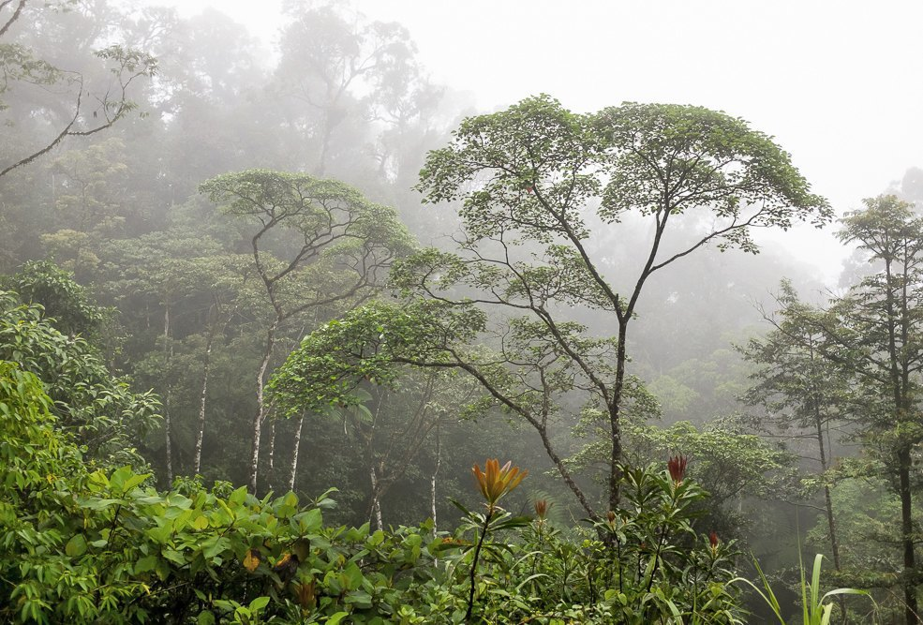
Сергіту сәті
«Джунглидағы жауын»
5 минут

Slide 11

«Stop-кадр» әдісі
10 минут

Slide 12

теория бойынша блумның «Талдау» критерийіне сәйкес, тақырыпты қорытындылап және кері байланыс орнату мақсатында SWOT талдау жүргізу
S (күшті жақтары) | W (әлсіз жақтары)
O (мүмкіндіктері) | T (қауіп-қатер немесе қиындықтар)
5 минут

Slide 13





3 минут
Кері байланыс
Егер сізге бүгінгі сабағымыз ұнаса, барлық тапсырмаларды сәтті орындады деп ойласаңыз, желкенді жасыл түске бояңыз
Егер сіз сабағымызда белгілі бір қиындықты кездестірген болсаңыз, желкенді сары түске бояңыз
Егер сіз сабақта қателектер кездесті десеңіз, желкенді қызыл түске бояңыз
Егер қаласаңыз кемені де бояуыңызға болады

Slide 14

Назарларыңызға рахмет!

